Slide 1
Sistemas Operativos Licenciatura Engenharia Informática Licenciatura Engenharia Computacional
Ano letivo 2021/2022
Nuno Lau (nunolau@ua.pt)

Slide 2
Apresentação
Sistemas Operativos (2021/2022)
Escolaridade:
2h TP / semana 2h P / semana 1h OT/ semana
Docentes (aulas TP e P):
Nuno Lau Guilherme Campos
nunolau@ua.pt guilherme.campos@ua.pt
IEETA (IRIS Lab / 2.07) DETI (4.2.19)
Página web em elearning.ua.pt
login: utilizador universal
Canal #sop no Slack
https://detiuaveiro.slack.com/archives/C01CE0V06KB
Slides adaptados dos usados em edições anteriores da disciplina (Prof. António Rui Borges) e na bibliografia

Slide 3
Objetivos
Apresentar os conceitos mais importantes sobre a organização dos sistemas operativos atuais numa perspetiva funcional
Introduzir o ambiente de interação com o sistema computacional baseado no processamento de linha de comando
Apresentar o sistema operativo como uma abstração que fornece ao programador de aplicações um modelo de máquina virtual baseado em chamadas ao sistema
Introduzir a programação concorrente e os mecanismos principais de comunicação e de sincronização entre processos;
Familiarizar os alunos com o interface de interação fornecido pelo Unix.

Slide 4
Competências
Compreensão do mecanismo da multiprogramação e da organização geral de um sistema operativo;
Capacidade de realização de tarefas administrativas simples para configuração e gestão do sistema operativo;
Capacidade de desenvolvimento de pequenas aplicações que tiram partido das APIs fornecidas pelo modelo de máquina virtual do sistema operativo, tendo em vista promover a robustez e a portabilidade de código
Capacidade de projeto de aplicações concorrentes simples

Slide 5
Programa (aulas teoricopráticas)
Conceitos Introdutórios
Ambiente de interação de linha de comando
Gestão do Processador em Multiprogramação
Comunicação entre Processos
Gestão da memória
Input / Output
Sistema de ficheiros

Slide 6
Programa (aulas práticas)
As aulas práticas seguem uma filosofia do saber fazer e visam a realização de pequenos trabalhos distribuídos por grupos de aulas.
Grupo 1 – Processamento da linha de comando
Construção de pequenas tarefas para configuração e gestão do ambiente de interação apresentado pelo ambiente Unix.
Resolução de um problema proposto.
Grupo 2 – Modelo de máquina virtual baseado em chamadas ao sistema
Construção de pequenas aplicações em linguagem C que promovem a comunicação com os recursos do sistema computacional em ambiente Unix.
Miniteste

Slide 7
Programa (aulas práticas)
Grupo 3 – Programação concorrente
Construção de pequenas aplicações concorrentes usando os mecanismos de comunicação e sincronização mais comuns em ambiente UNIX: semáforos e memória partilhada, passagem de mensagens e pipes.
Resolução de um problema proposto.

Slide 8
Grupos de trabalho
Cada grupo de trabalho tem 1 ou 2 elementos
O grupo tem que efetuar uma implementação precisa dos problemas propostos
O trabalho será avaliado essencialmente de acordo com as funcionalidades que apresenta
Os trabalhos são desenvolvidos fora das aulas práticas
A nota atribuída aos trabalhos efetuados não será necessariamente a mesma para todos os elementos do grupo
O plágio será fortemente penalizado

Slide 9
Faltas
Frequência das aulas P é obrigatória
O estudante que faltar injustificadamente a mais de 20% das aulas com componente prática:
reprova automaticamente à respetiva unidade curricular, ficando impedido de apresentar-se a qualquer prova da mesma durante o respetivo ano lectivo.

Slide 10
Avaliação
Componente TeoricoPrática
Teste final (durante época de exames)
Nota mínima: 8
Componente Prática
2 trabalhos
Mini-teste (9 de dezembro, final do dia)
30%.TP1+30%.TP2+40%*MT
Nota mínima: 8
Nota final
NF = 50%.CTP + 50%.CP

Slide 11
Bibliografia
Operating System Concepts with Java, Silberschatz, Galvin, Gagne, 8th edition, Wiley, 2009
Operating System Concepts, Abraham Silberschatz , Peter Baer Galvin, Greg Gagne, 10th edition, Wiley, 2018
Modern Operating Systems, Andrew S. Tanenbaum, 4th edition, Pearson, 2014
Operating Systems, Principles and Practices, Anderson and Dahlin, 2nd edition, Recursive Books, 2015
Operating Systems: 3 Easy Pieces, Dusseau, Arpaci-Dusseau, Arpaci-Dusseau Books, 2018
Sistemas Operativos, José Alves Marques et al. 2ª edição, FCA, 2012

Slide 12
Questões

Slide 13
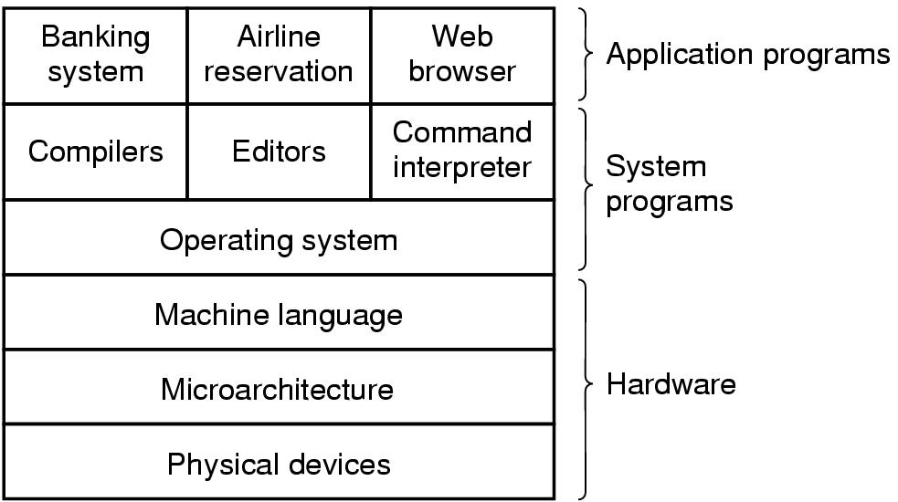
O que é um Sistema Operativo?
O Sistema Operativo é o programa base que estabelece a interface entre os programas de aplicação e o hardware.

Slide 14
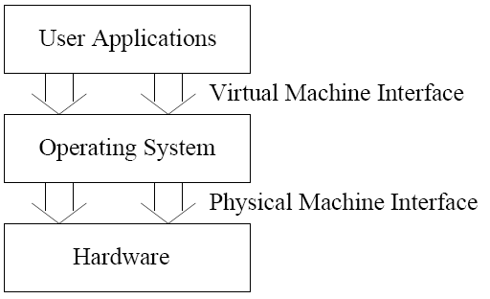
Objectivos do Sistema Operativo
Executar os programas de aplicação
Tornar o hardware mais fácil de usar
O SO cria um nível de abstracção que esconde muitos dos pormenores da utilização de dispositivos específicos (usando device drivers)
Usar o hardware de forma eficiente
O SO gere os recursos de hardware do sistema de forma a tornar a sua utilização mais eficiente, justa e segura
Os 2 últimos objectivos podem facilmente entrar em conflito

Slide 15
Sistema Computacional
Um sistema computacional pode ser dividido em 4 componentes:
Hardware
CPU, Memória, Dispositivos I/O
Sistema Operativo
Controla e coordena o uso de hardware entre as várias aplicações e utilizadores
Programas de aplicação
Processadores de texto, compiladores, browsers, bases de dados, jogos, etc
Utilizadores
Pessoas, máquinas, outros computadores

Slide 16
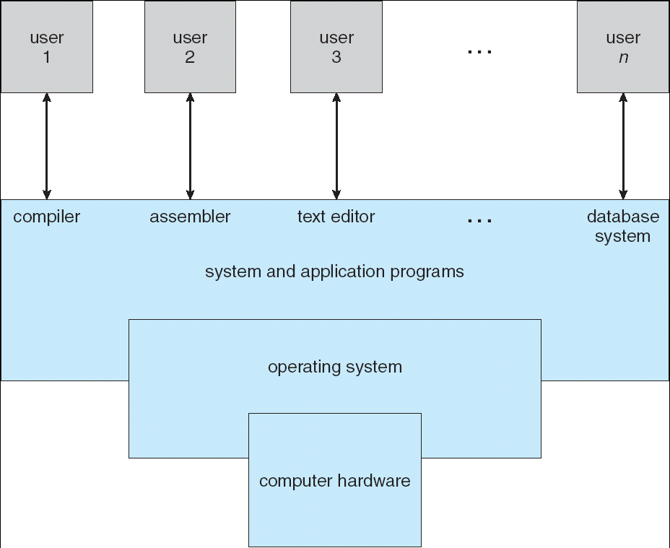
Sistema Computacional

Slide 17
Sistema Operativo fornece
Serviços: O SO cria serviços standard que são implementados pelo hardware
Exemplos: Sistema de ficheiros, memória virtual, redes, etc
Sistema operativo como criador de máquina virtual
Coordenação: O SO coordena várias aplicações e utilizadores de modo a garantir segurança, eficiência e justiça na utilização dos recursos
Exemplos: concorrência, protecção da memória, segurança
Sistema operativo como gestor de recursos
Controlo: O SO controla a execução dos programas prevenindo erros e uso impróprio do computador
Exemplos: escalonamento do CPU, criação de novos processos, seg fault, etc
Objectivo: Criar um SO que é simultaneamente fácil de usar e eficiente

Slide 18
Sistema Operativo – Papéis
Árbitro
Gere recursos partilhados: CPU, memória, discos, impressoras, etc.
Ilusionista
Fornece às aplicações/programador abstrações de recursos com capacidades superiores às existentes: memória infinita; uso exclusivo do CPU; etc.
Adaptador
Serviços comuns: sistema de ficheiros; rotinas da UI
Separa aplicações dos dispositivos de entrada/saída

Slide 19
Funcionalidades criadas
Estabelecimento do ambiente de base de interação com o utilizador
Mecanismos de execução controlada de programas
Mecanismos de comunicação entre programas e respetiva sincronização
Disponibilização de facilidades para o desenvolvimento, teste e depuração de programas
Espaço de endereçamento virtual dos programas é independente das limitações da memória física
Sistemas de ficheiros
Modelo geral de acesso a dispositivos de I/O
Deteção de situações de erro

Slide 20
Funcionalidades
Concorrência
Permite que vários programas sejam executados em simultâneo
Também vários utilizadores em simultâneo
Dispositivos de I/O
CPU continua a trabalhar enquanto I/O não responde
Mecanismos comuns para acesso a vários tipos de dispositivos
Gestão da memória
SO gere as alocações de memória e transferências de dados entre memória e disco
Ficheiros
Espaço em disco é organizado num sistema de ficheiros capaz de armazenar vários ficheiros de tamanho variável
Sistemas distribuídos e redes
Permite que um grupo de computadores trabalhem de forma conjunta para resolver um problema

Slide 21
Tipos de Sistemas Operativos
Sistemas Operativos para Mainframes
Serviços: Batch, Transações e Timesharing
Ex: OS/390
Sistemas Operativos para Servidores
Partilha de recursos de hardware e software
Ex: Solaris, FreeBSD, Linux, Windows Server 201x
Sistemas Operativos para Multiprocessadores
Ex: Windows, Linux
Sistemas Operativos para PCs
Ex: Windows, Linux
Sistemas Operativos para Dispositivos Móveis
Ex: iOS, Android
Sistemas Operativos para Sistemas Embebidos
Ex: QNX, VxWorks
Sistemas Operativos para Nós Sensoriais
Ex: TinyOS
Sistemas Operativos de Tempo Real
Sistemas Operativos para Smart Cards

Slide 22
Arranque do computador
Programa de bootstrap é carregado quando o computador arranca ou é reinicializado
Tipicamente armazenado em ROM ou EPROM (firmware)
Inicializa vários dispositivos do sistema
Carrega o núcleo (kernel) do sistema operativo e começa a sua execução

Slide 23
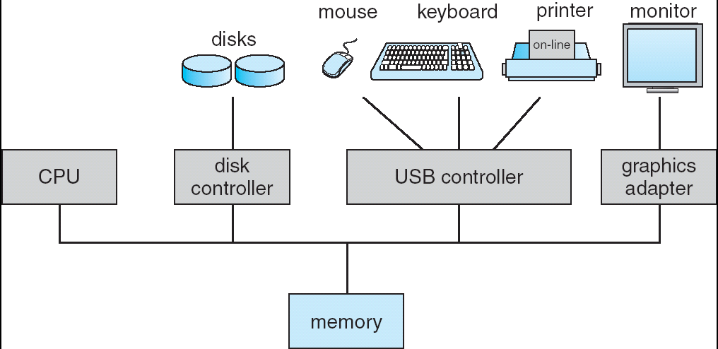
Organização do computador
Um ou mais CPUs e controladores de dispositivos ligados à memória através de barramento
Execução concorrente de CPU e dispositivos origina conflitos no acesso à memória

Slide 24
Organização do computador
CPUs e controladores de dispositivos de I/O executam em paralelo
Cada controlador de dispositivo trata um tipo particular
Controladores de dispositivo têm buffer local
CPU move dados de/para memória e de/para buffers locais
Transferências de I/O são do dispositivo para o buffer local do respectivo controlador e depois para a memória
Controlador do dispositivo informa CPU que terminou a operação através do envio de uma interrupção

Slide 25
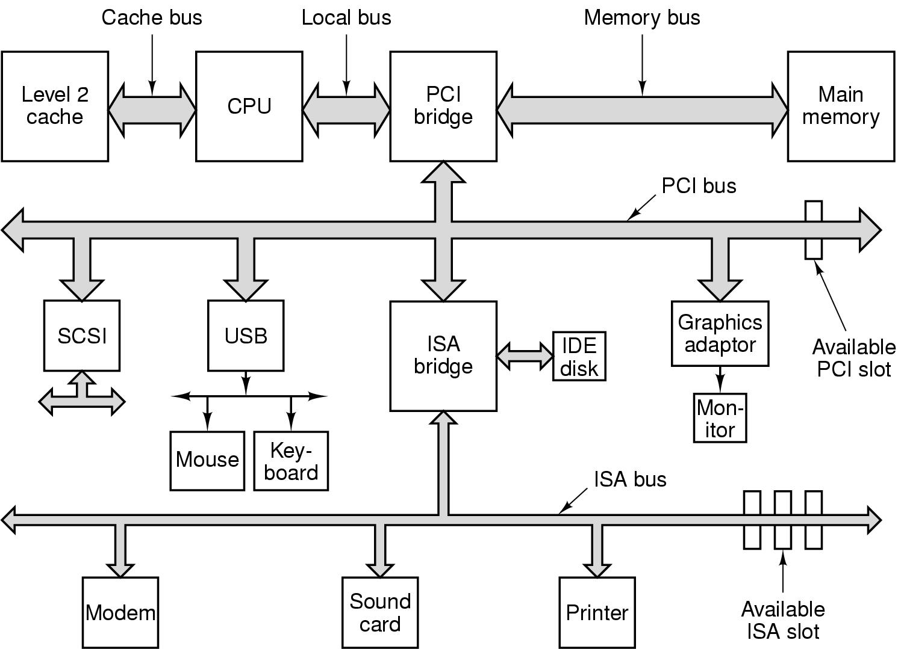
Organização do computador

Slide 26
Tópico prático
Visualizar aplicações em execução
Windows
Task Manager/Gestor de Tarefas
Linux
Comandos: ps ,top, htop

